Slide 1
Agile in een niet Agile context
Hoe haal je het maximale uit een Agile werkmethode in een complexe werkomgeving
Robert Boeve
16 April 2015 TestNet Thema Avond: Agile in de praktijk

Slide 2

Project & Omgeving
  Projectbeschrijving
  Teamsamenstelling
Inrichting Agile werkmethode
  Aanpak
  Positie van testen
Uitdagingen
  Veranderen van de mind set
  Cultuurverschillen
  De juiste tools
Highlights aanpak

Slide 3
Project & Omgeving
Implementatie van EMIR:
European Markets Infrastructure Regulation (EMIR) is Europese regelgeving die ervoor zorgt dat handelen in Over The Counter (OTC) derivaten transparanter en veiliger wordt. De regelgeving heeft betrekking op alle derivatencontracten en op alle contractspartijen in een derivatencontract. EMIR is sinds 16 augustus 2012 van kracht.
Requirements komen vanuit de regelgever (ESMA)
Continue wijzigingen in de requirements
Heeft grote impact op de organisatie in Europa, Engeland, Amerika en Azië
  IT
  Operations
  Legal

Slide 4
Teamsamenstelling
Ontwikkeling: Nederland, Frankfurt, Singapore en India
Testen: Nederland, Frankfurt, Singapore, Londen
Bronsystemen: Nederland, Frankfurt, Singapore, Londen
Beheer Infra: Londen
Klanten: Nederland, Frankfurt, Singapore, Londen
Rapportage verwerking: Madrid

Slide 5
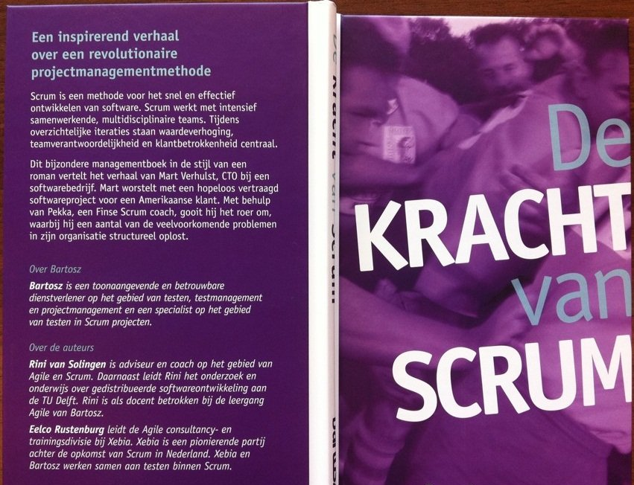
Inrichting Agile werkmethode
Kickoff met alle stakeholders
Definiëren van de rollen
Inplannen van de meetings
Inrichten van de tooling
Trainen van alle stakeholders

Slide 6
Inrichting van Testen
Testen is niet meer toegekend binnen 1 rol
Testen wordt uitgevoerd door ontwikkelaars (Unit + technische check in SIT) door de business analist (SIT), een functioneel tester (SIT) en door de eindgebruiker (UAT) (samenwerking!)
Overall wordt het testproces nog wel aangestuurd door een testmanager

Slide 7
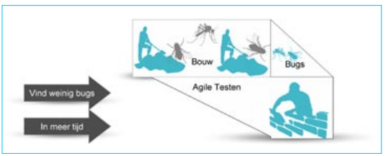
Inrichting van testen (2)

Slide 8
Geautomatiseerd & handmatig
Business gericht
Handmatig
Q2
Systeem test
Interface test
Functionele test
Q3
Schaduwdraaien
Bèta test
Keten test
Acceptatie test
Ondersteunend aan het team
Q1
Unit test
Unit integratie test
Q4
Load & Performance
Non-functionals
Kritiek op het product
Geautomatiseerd
Tools
Techniek gericht

Slide 9
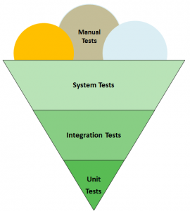
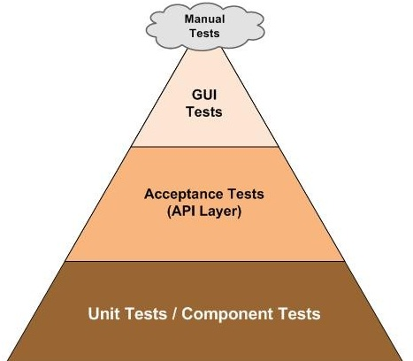
Inrichting van testen (4)
Versus

Slide 10
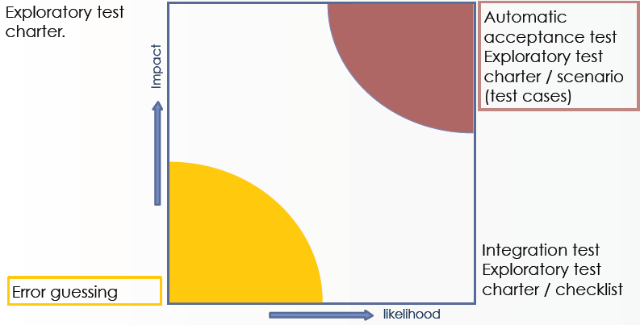
Inrichting van testen (5)

Slide 11
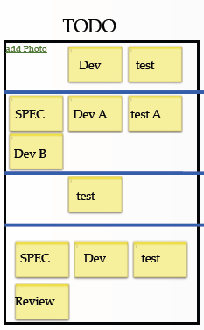
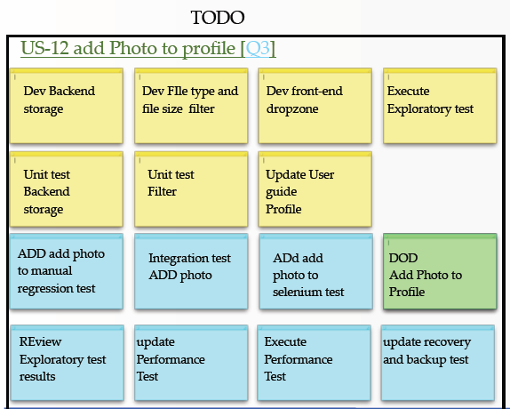
Inrichting van testen (6)

Slide 12
Uitdagingen
Cultuur verschillen
Geografische verspreiding
Veranderen van mind set in de organisatie
Kiezen van de juiste tooling

Slide 13
Cultuur verschillen
‘Cultuursessies’: elkaar beter leren begrijpen
Sturing en coaching
Fun activiteiten
Vier je successen

Slide 14
Geografische verspreiding
Wereldwijd 1 tool (Jira) met uniforme afspraken
Video conferencing (WebEx, Skype)
Face 2 Face communicatie

Slide 15
Veranderen van mind set
De meeste stakeholder blijven hangen in de ‘oude’ manier van denken
Management verwacht vaak nog steeds dezelfde planning en mijlpaal overzicht
Men denkt dat alles hetzelfde is gebleven, alleen de gebruikte termen zijn gewijzigd:
  Lijst van opleveringen is nu ‘backlog’
  In plaats van MS Project gebruiken we nu Jira
  Team Lead is nu Scrum Master

Slide 16
Veranderen van mind set (2)
Het gehele proces is gewijzigd, niet de namen maar verantwoordelijkheden van deze nieuwe rollen
In plaats van de frequentie van een meeting, dient men te kijken naar de inhoud en doel ervan
Vervullen van brugfunctie communicatie laag MT vs werkvloer is cruciaal

Slide 17
De juiste tooling
Agile Manifesto:
Mensen en hun onderlinge interactie boven processen en hulpmiddelen
Echter, een juiste keuze in de te gebruiken tooling is cruciaal in het succesvol kunnen managen van het Agile proces.

Slide 18
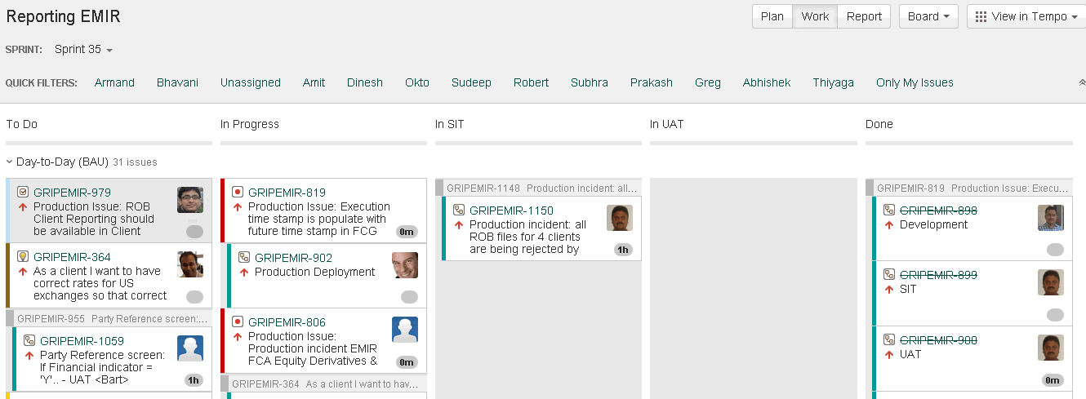
Scrumboard in Jira

Slide 19
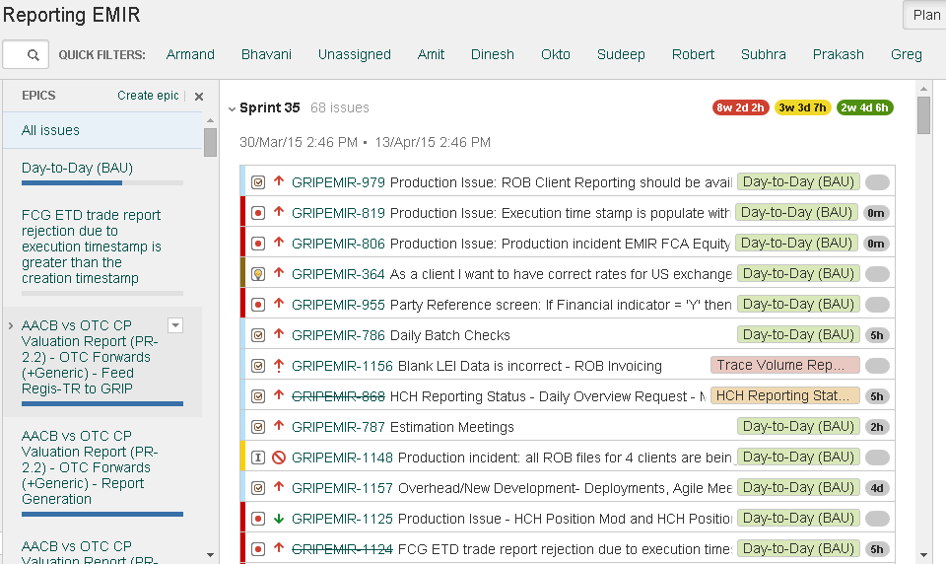
Sprint Planning in Jira

Slide 20
De juiste tooling
Agile richt zich voor namelijk op het onderste gedeelte van de organisatie: het ontwikkelen en implementeren en het gehele proces is gecentreerd rondom de opleveringen in sprints
In veel organisaties is echter de behoefte naar een overall planning wat inzicht geeft over meerdere scrum teams over een langere termijn
Een nieuw framework genaamd SAFe (Scaled Agile Framework) probeert dit gat op te vullen

Slide 21
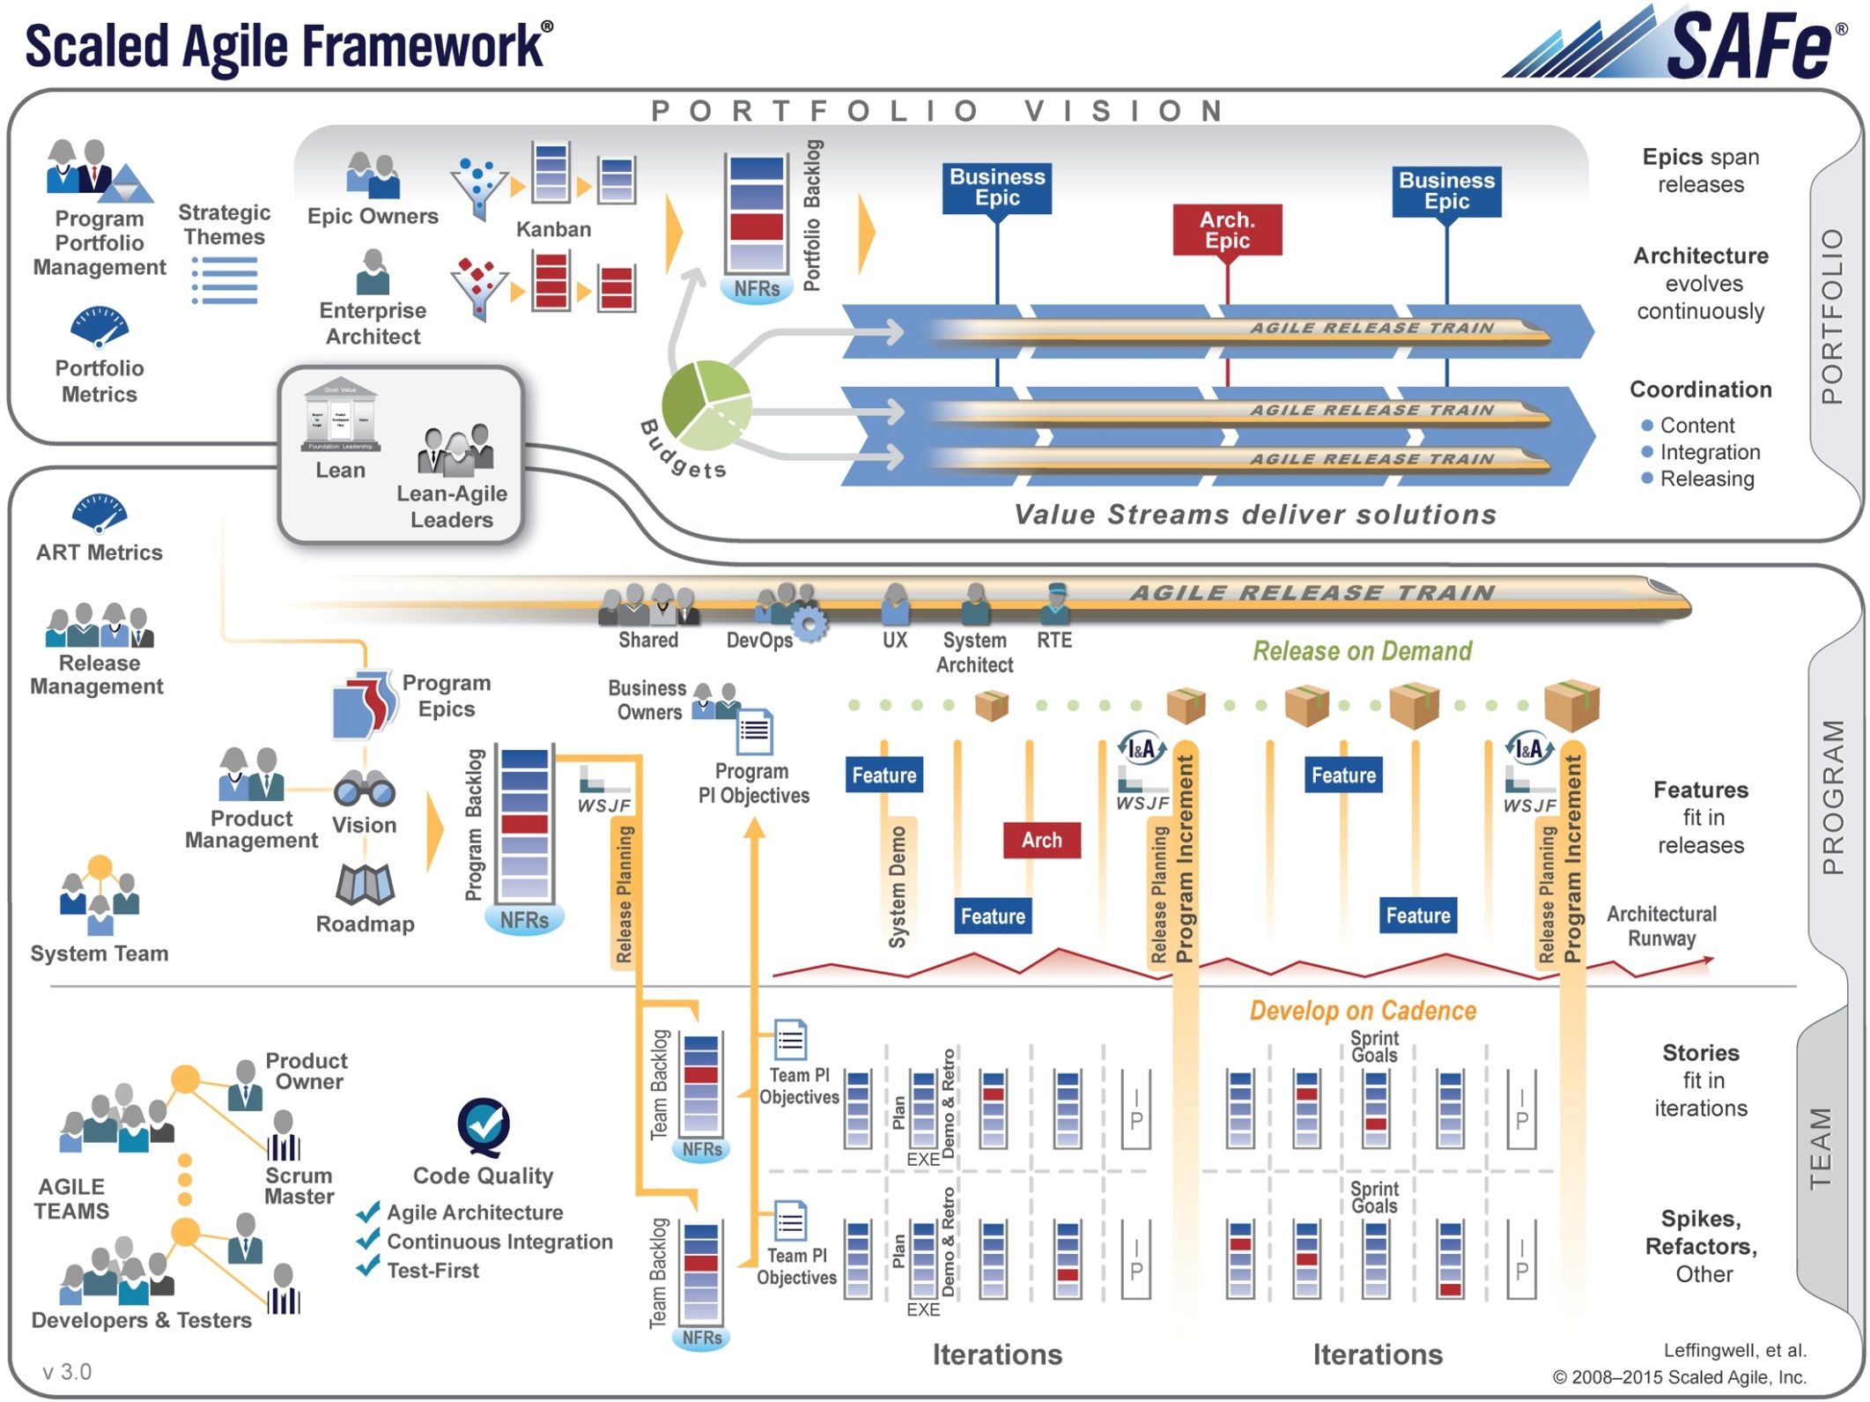
Scaled Agile Framework™ Big Picture

Slide 22
Highlights aanpak
Samenwerking
Feedback
Discipline
Betrokkenheid
Customer Excellence: stel de klant centraal

